Slide 1

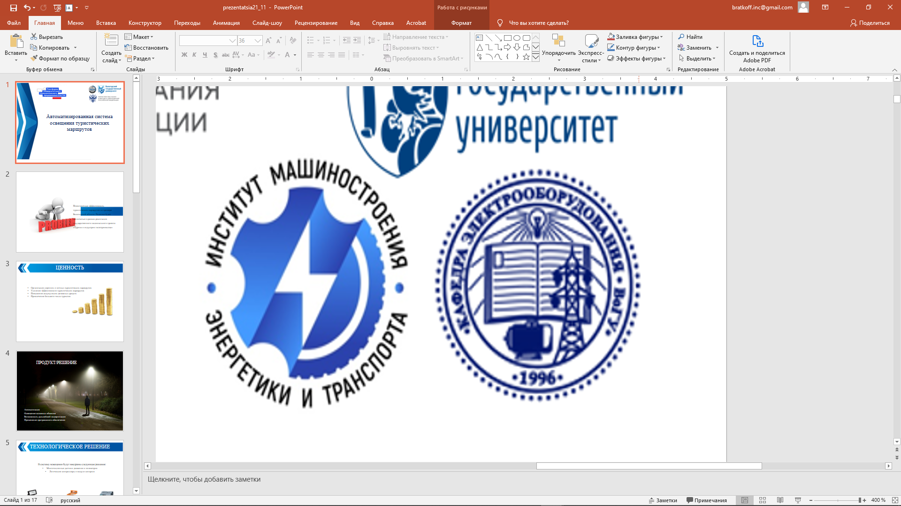



Автоматизированная система освещения туристических маршрутов
АКСЕЛЕРАЦИОННАЯ ПРОГРАММА
Вологодского Государственного университета «СОЗДАНИЕ ТЕРРИТОРИИ КОМФОРТА»
Сентябрь – декабрь 2023

Slide 2

ПРОБЛЕМА
Недостаточная эффективность
туристических маршрутов на примере Вологодской области. Решение будет заключаться в рамках реализации государственного национального проекта «Туризм и индустрия гостеприимства»

Slide 3

ЦЕННОСТЬ
Организация утренних и ночных туристических маршрутов
Усиление эффективности туристических маршрутов
Повышение аккумуляцию денежных средств
Привлечение большего числа туристов

Slide 4
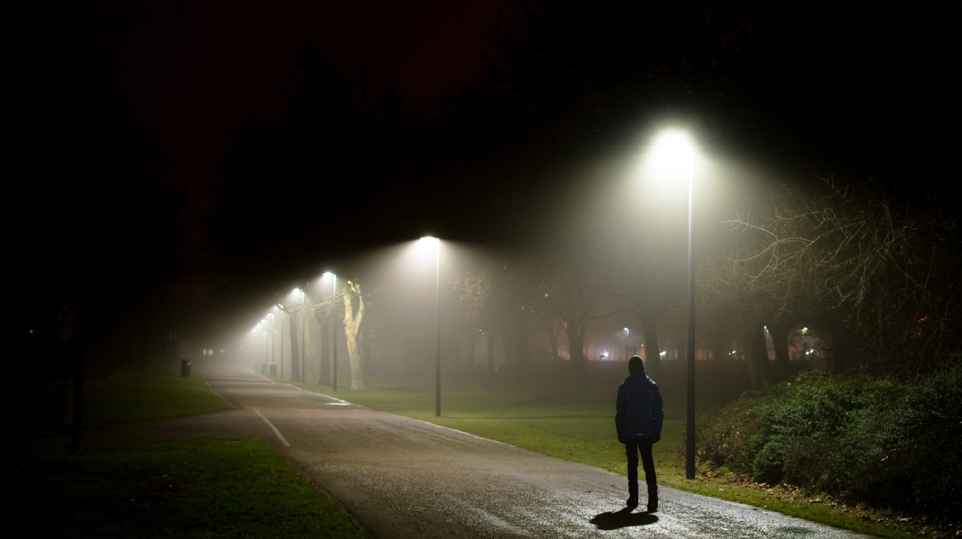
РЕШЕНИЕ
Автоматизация
Освещение основных объектов
Возможность дальнейшей модернизации
Применение программного обеспечения

Slide 5
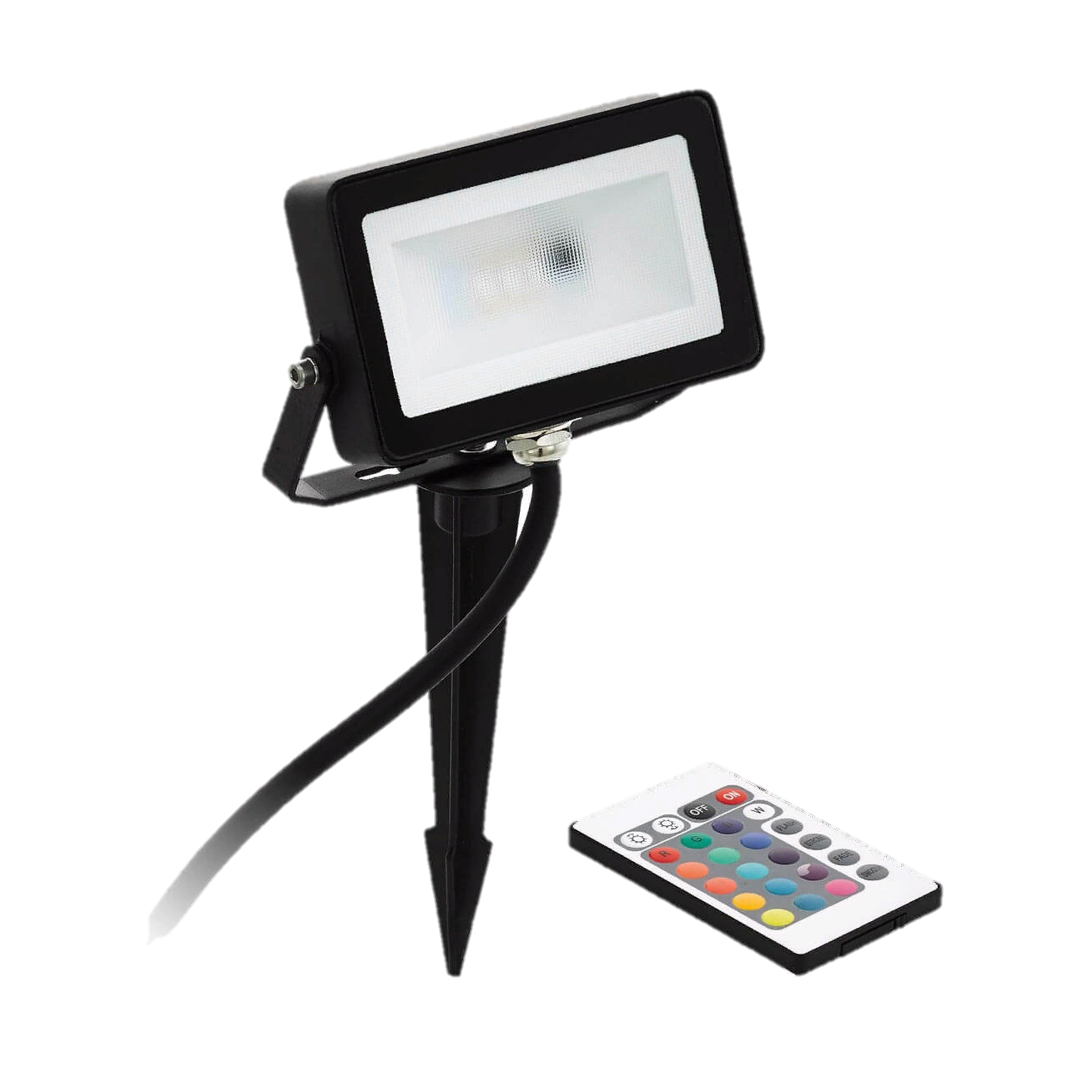
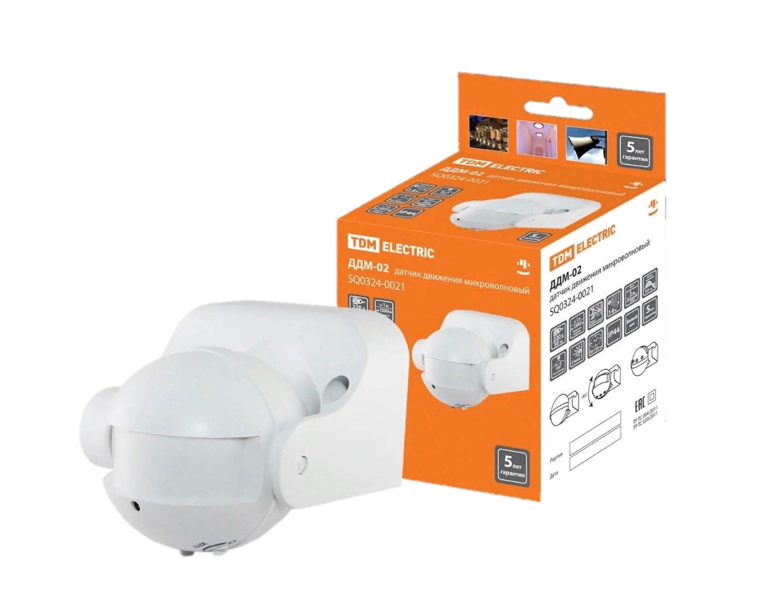
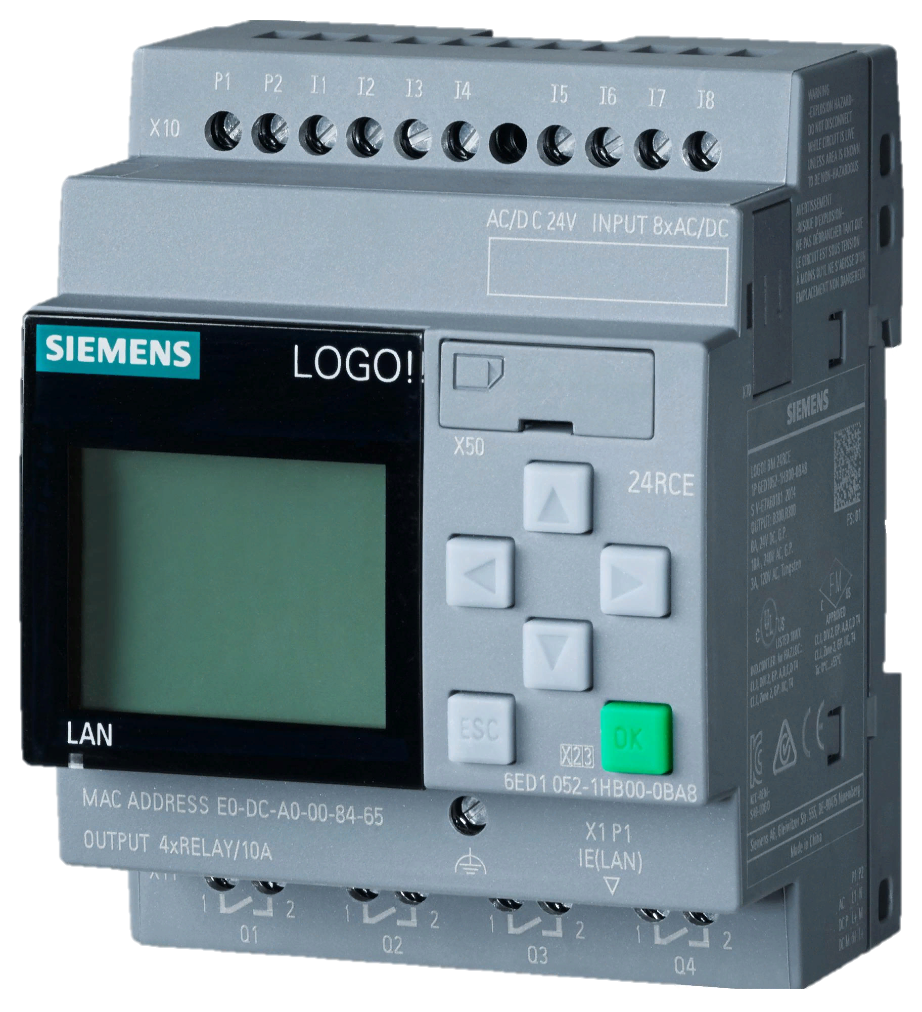
ТЕХНОЛОГИЧЕСКОЕ РЕШЕНИЕ
В систему освещения будут внедрены следующие решения:
    Многочисленные датчики движения и телеметрии
    Логические контроллеры и модули контроля
Различные осветительные
приборы
Различные датчики
Программная
составляющая

Slide 6
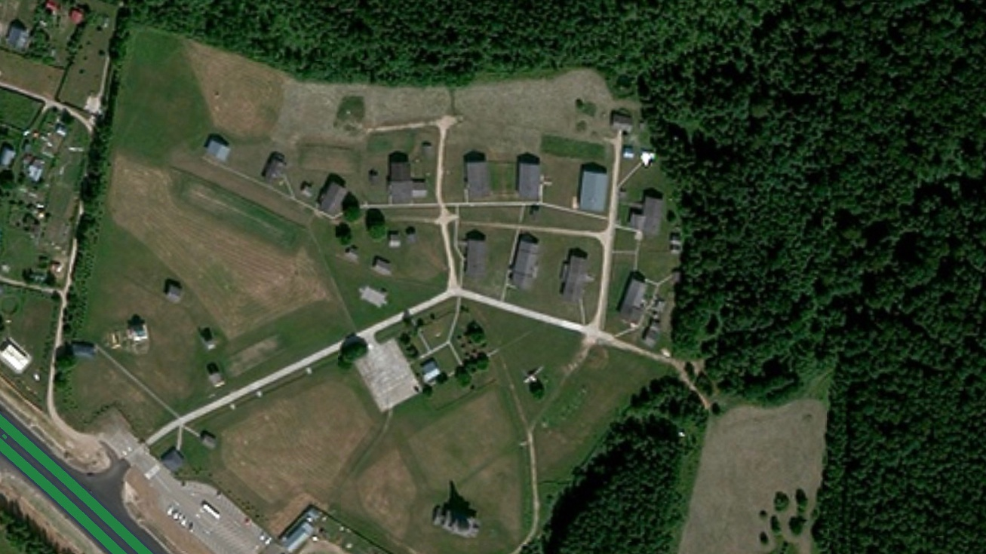
ПРИНЦИП РАБОТЫ ПРОДУКТА
На примере объекта Семёнково рассмотрим принцип работы

Slide 7
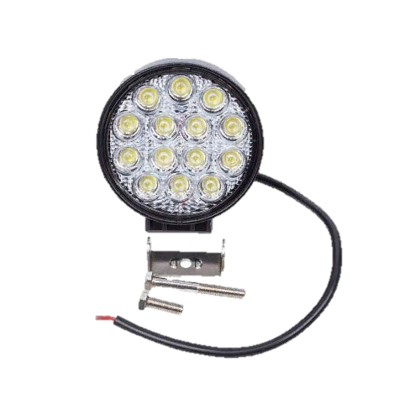
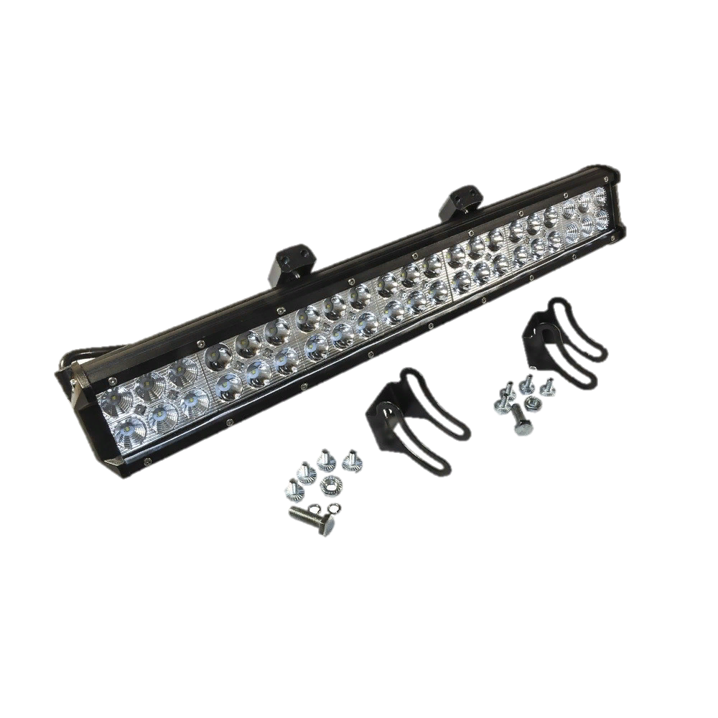


УСЛОВНЫЕ ОБОЗНАЧЕНИЯ
̶ Светодиодный прожектор (крепёжный)
35W
̶ Светодиодная платформа (крепёжная)
50W
̶ Светодиодный прожектор RGB (земельный)
40W
̶ Светодиодный фонарный столб 3,95 метра
винтажное оформление
75W

Slide 8
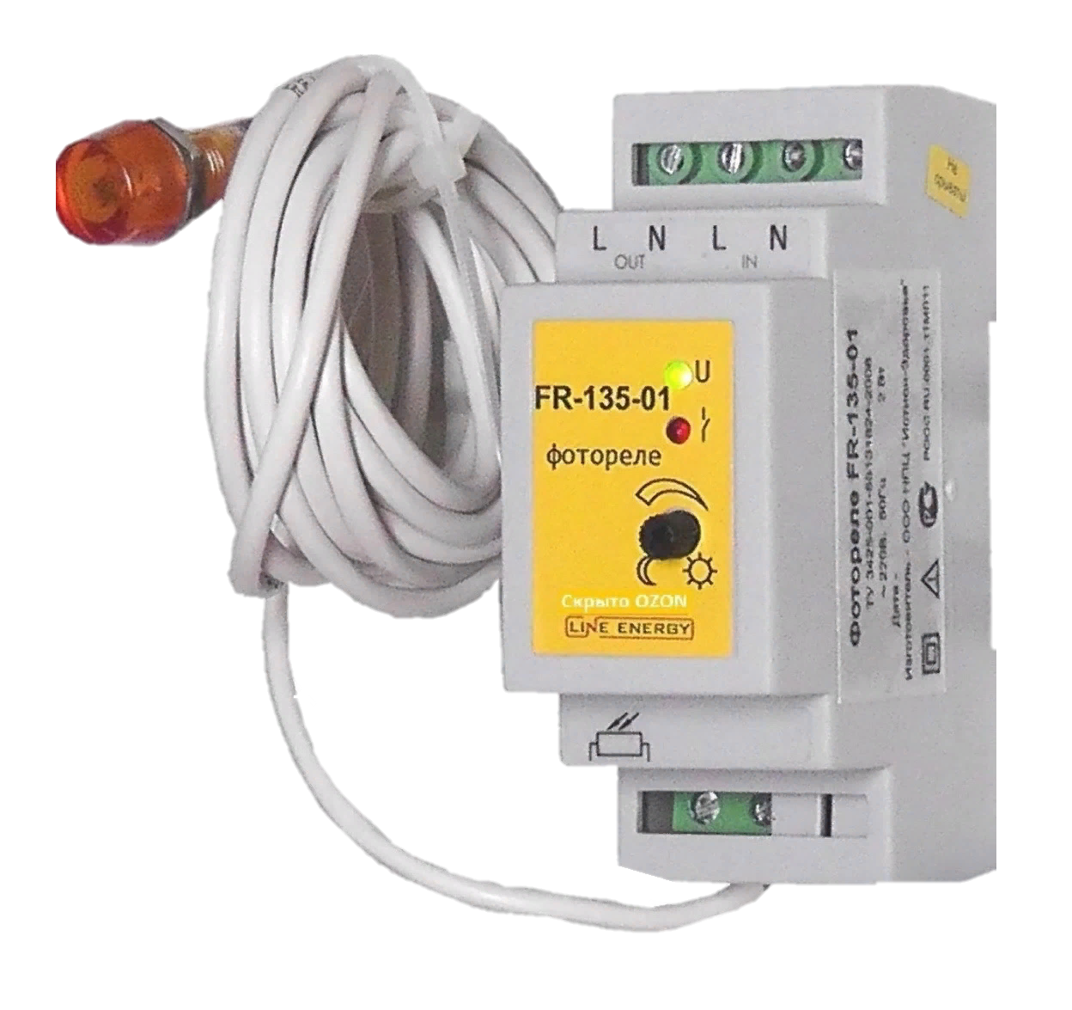
ВНЕДРЯЕМОЕ ОБОРУДОВАНИЕ
Так же в добавок к основному оборудованию, указанному на схеме, идет дополнительное для его подключения и настройка
Фотореле
ПЛК Siemens logo
Датчик движения TDM Electric (1078р)

Slide 9

ПОТРЕБИТЕЛЬ
Проект нацелен на:
администрации районов и городов,
коммерческие организации, предлагающие услуги экскурсионных маршрутов.

Slide 10
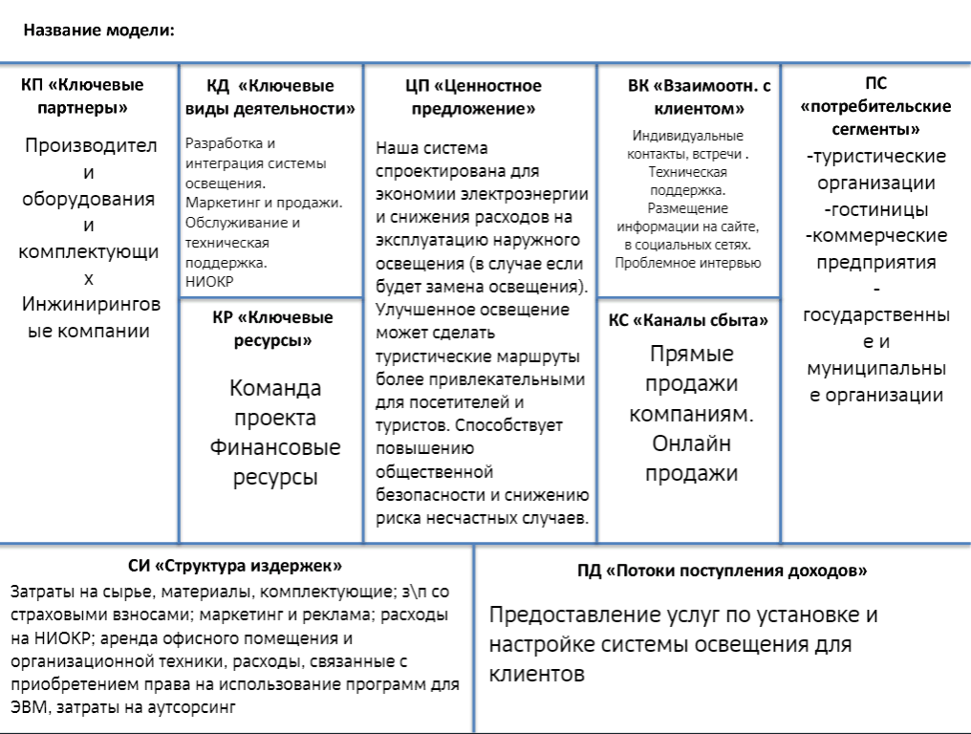
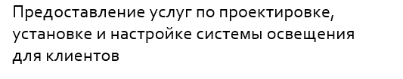
БИЗНЕС МОДЕЛЬ ПРОЕКТА

Slide 11
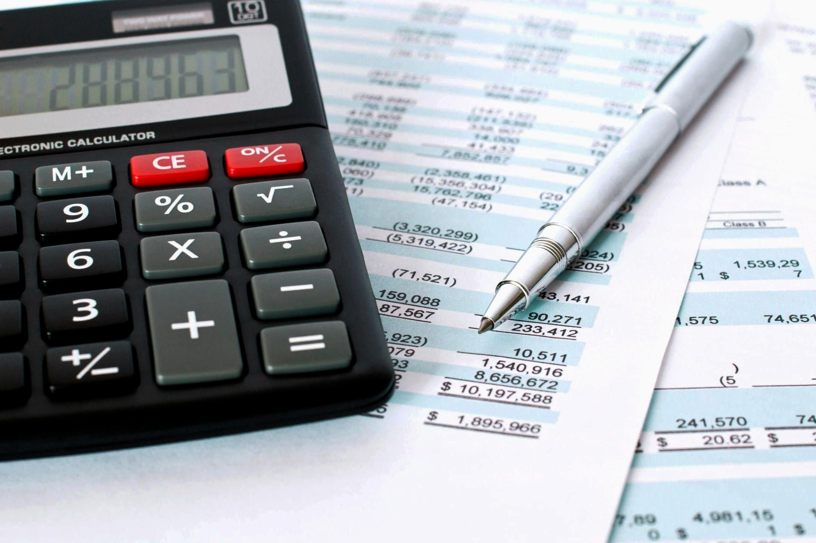
РАСЧЁТ СТОИМОСТИ ОБОРУДОВАНИЯ
Желтая окружность - 83.160 рублей (44шт)
Синяя окружность - 2.400.000 рублей (60 шт)
Красная окружность - 75.600 рублей (36 шт)
Красная черта - 123.200 рублей (22 шт)
Siemens logo - 15700 рублей (1 шт)
Фотореле - 1500 рублей (1 шт)
Датчики движения - 19404 рублей (18 шт)
Итого - 2.718.564 рублей.

Slide 12
Движение денежных средств
ДВИЖЕНИЕ ДЕНЕЖНЫХ СРЕДСТВ
Показатели | Ед. изм. | 2024 год | 2025 год
1 | 2 | 3 | 4
1. Финансирование проекта 1.1 Собственные средства 1.2 Заемные средства | тыс.руб. | 100 18000 | -
2. Расходы на реализацию проекта П.3.табл.5.1 | тыс.руб. | 16 567,93 | 17 677,99
3.Планируемая чистая прибыль от реализации проекта П.4.табл.5.5. | тыс.руб.. | 4 224,4 | прогноз 9000
4. Численность работающих | чел. | 11 | 11
5. Срок окупаемости бизнес-проекта П.6.табл. 5.5 | месяцев, лет | 5 лет | прогноз 2 года
6. Начало реализации проекта | месяц, год | Февраль 2024 года | Февраль 2025 года

Slide 13
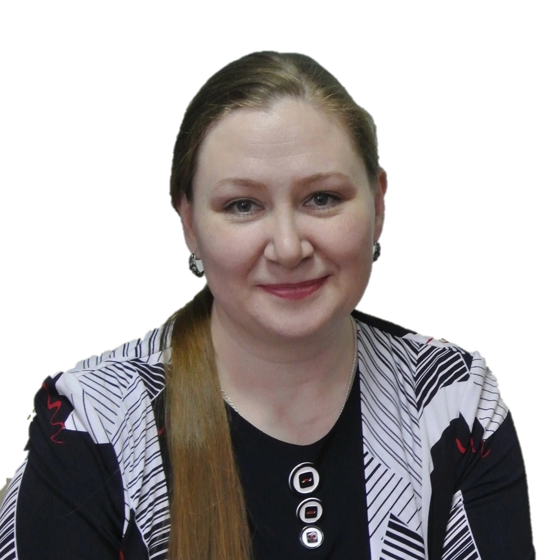
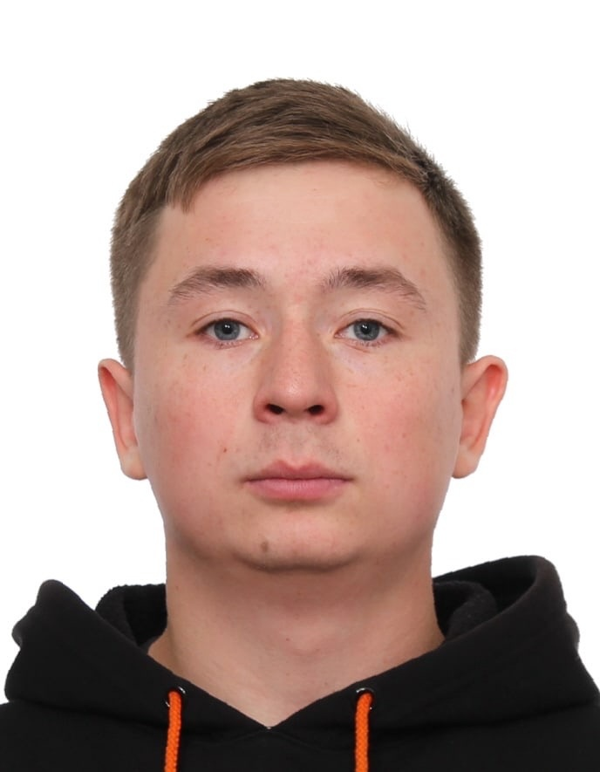
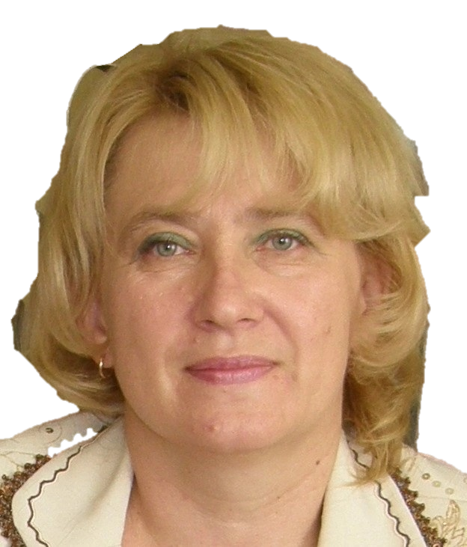
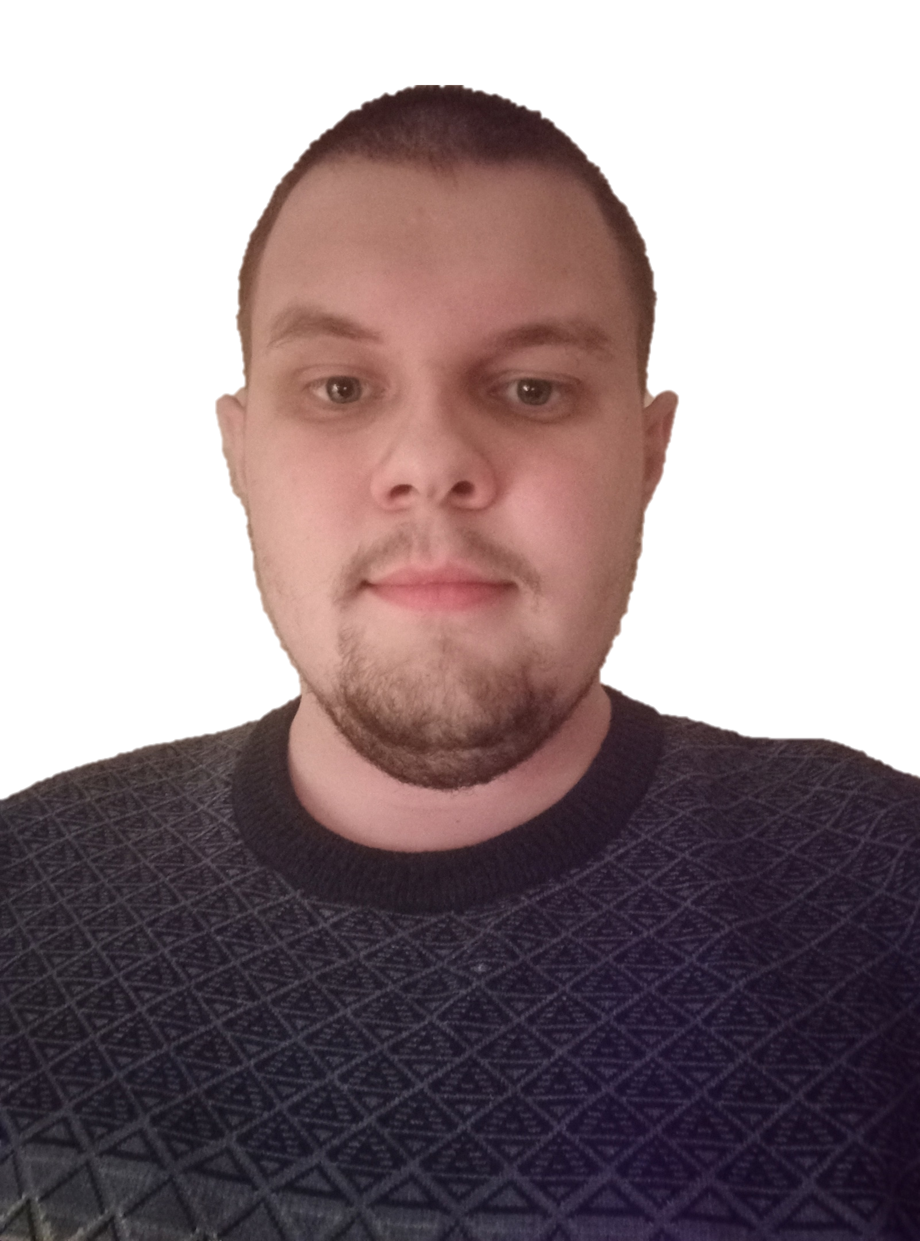
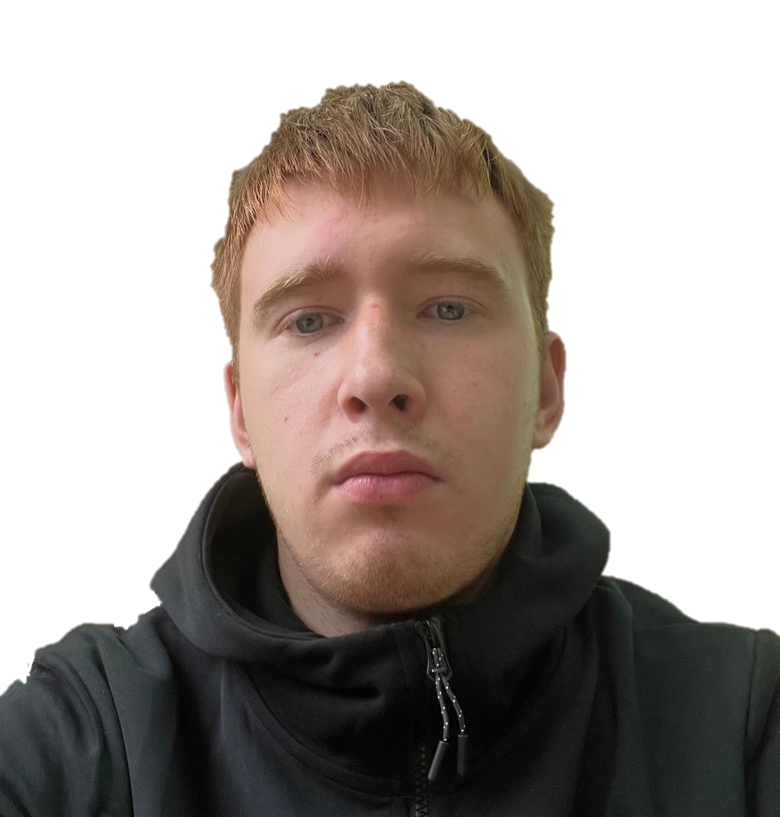

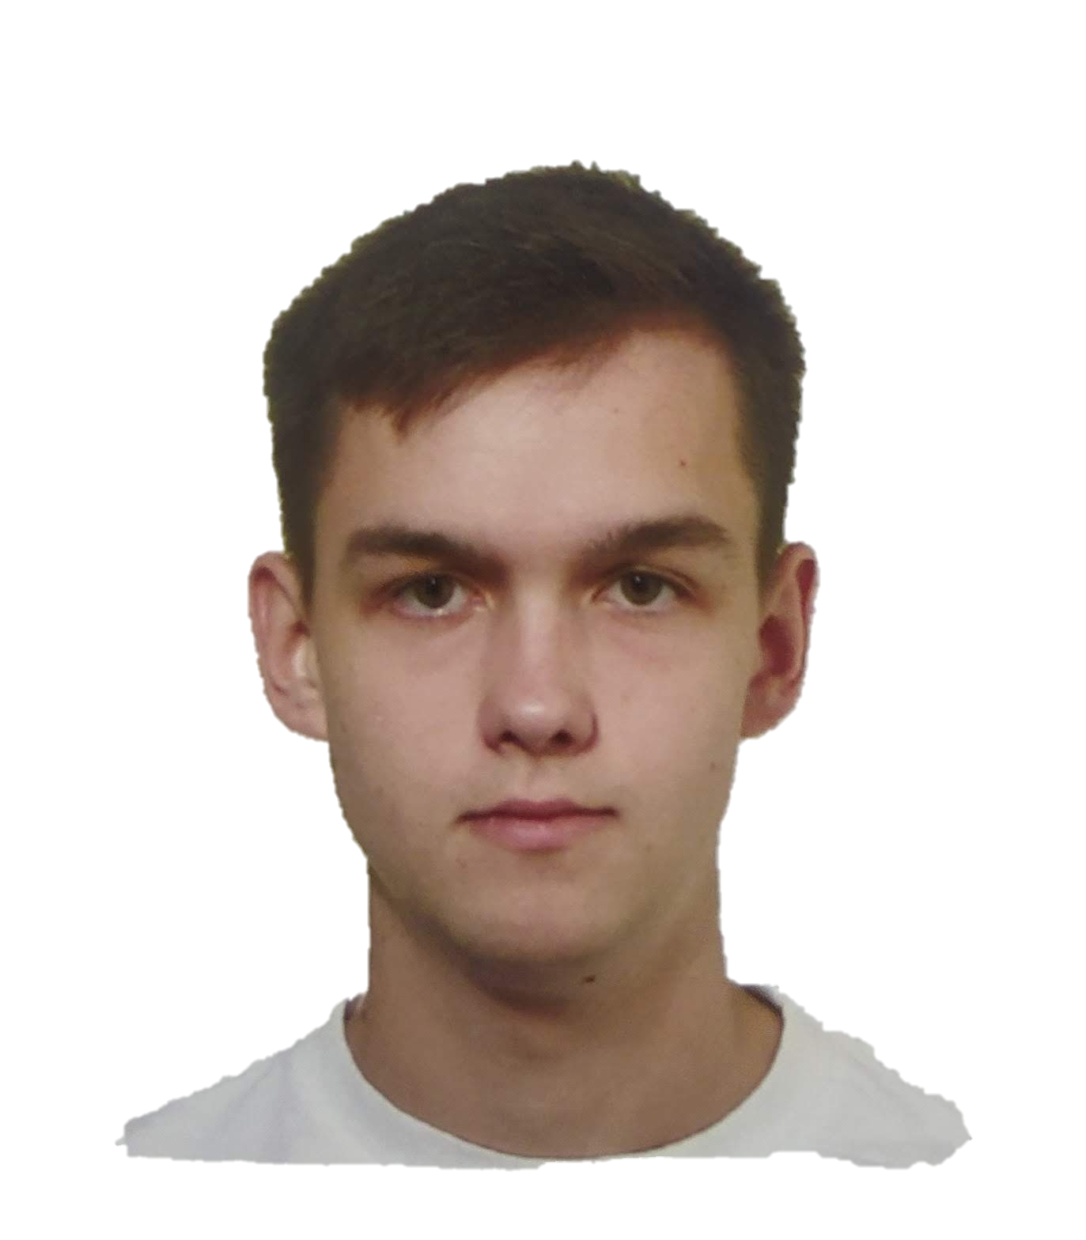
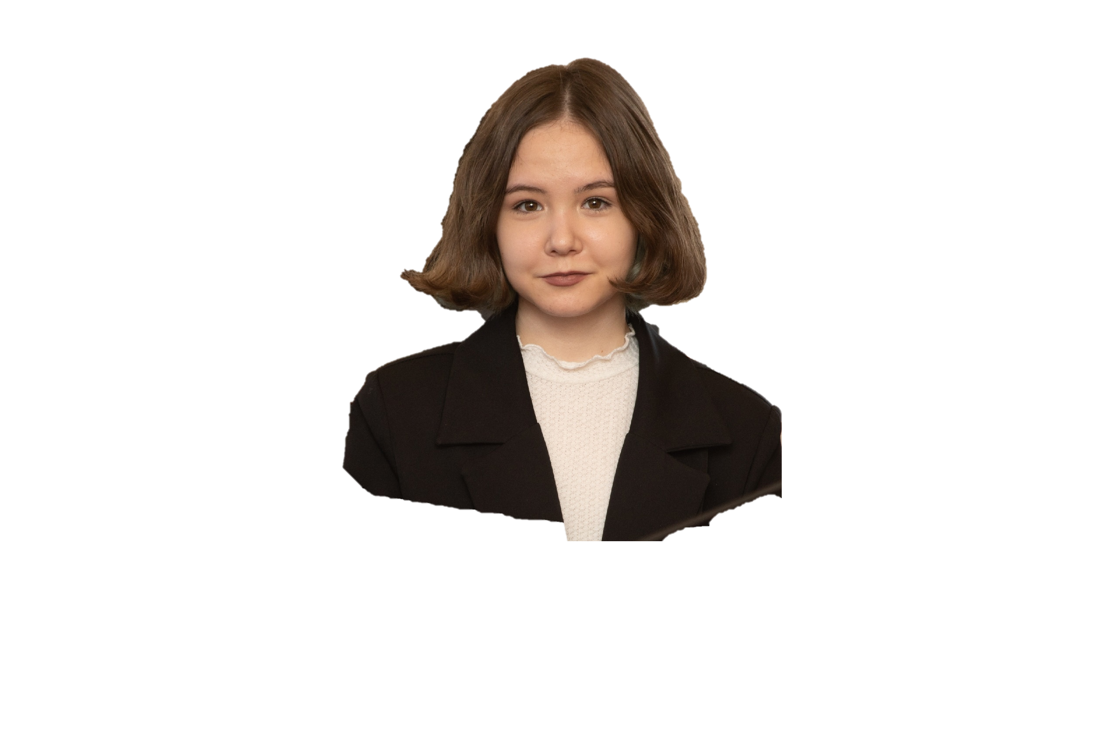
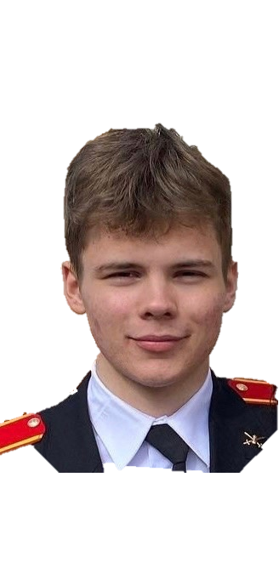
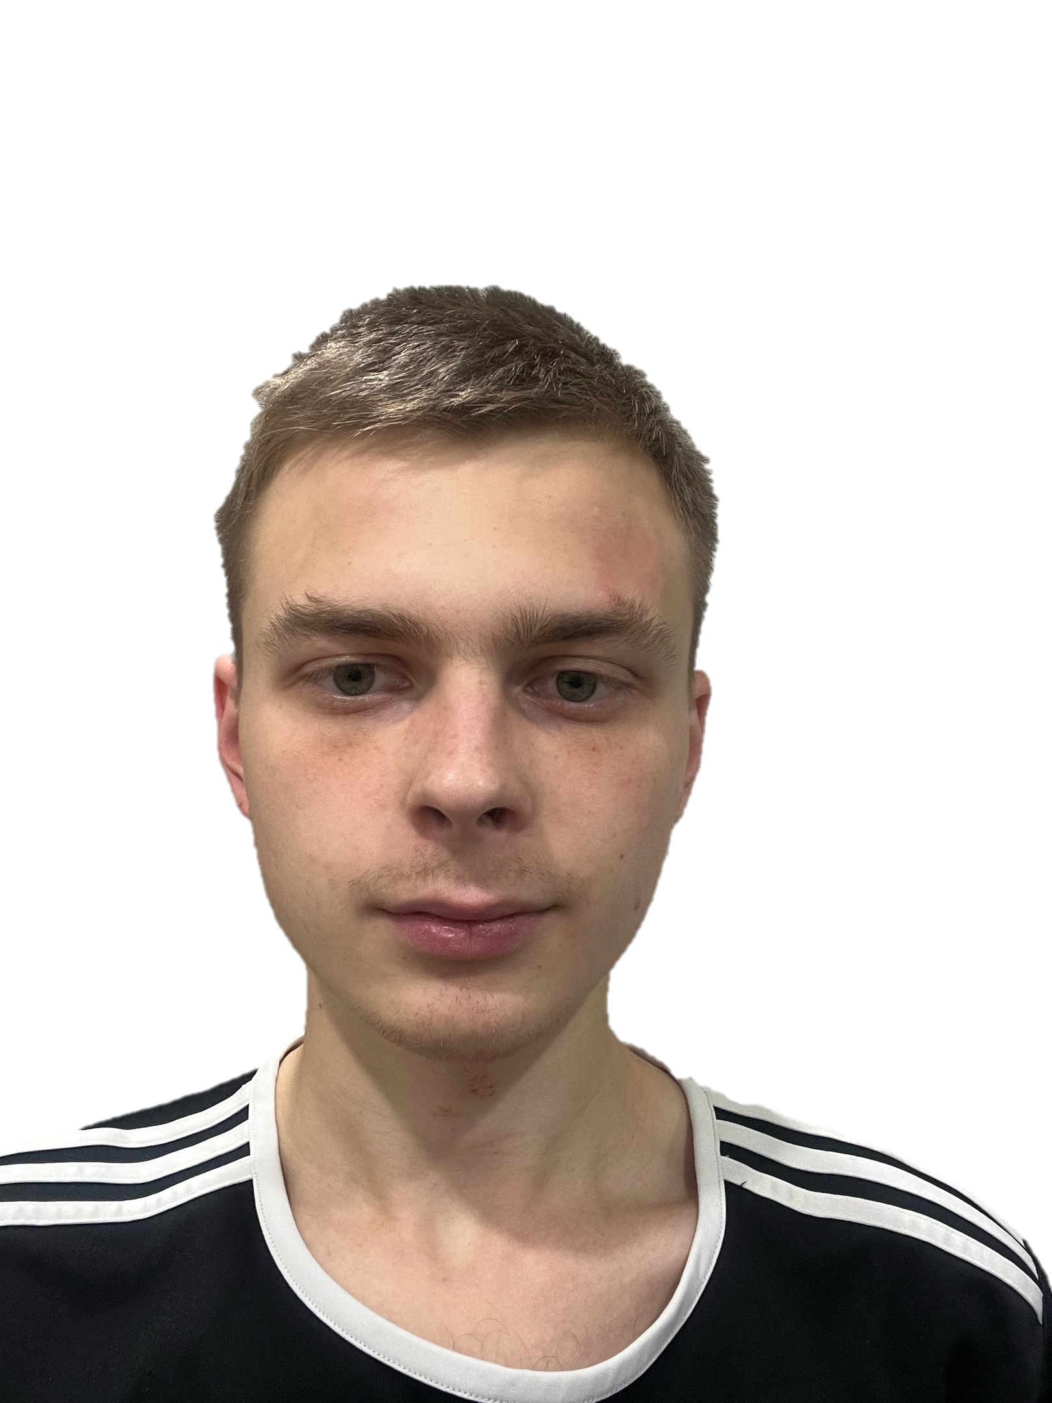
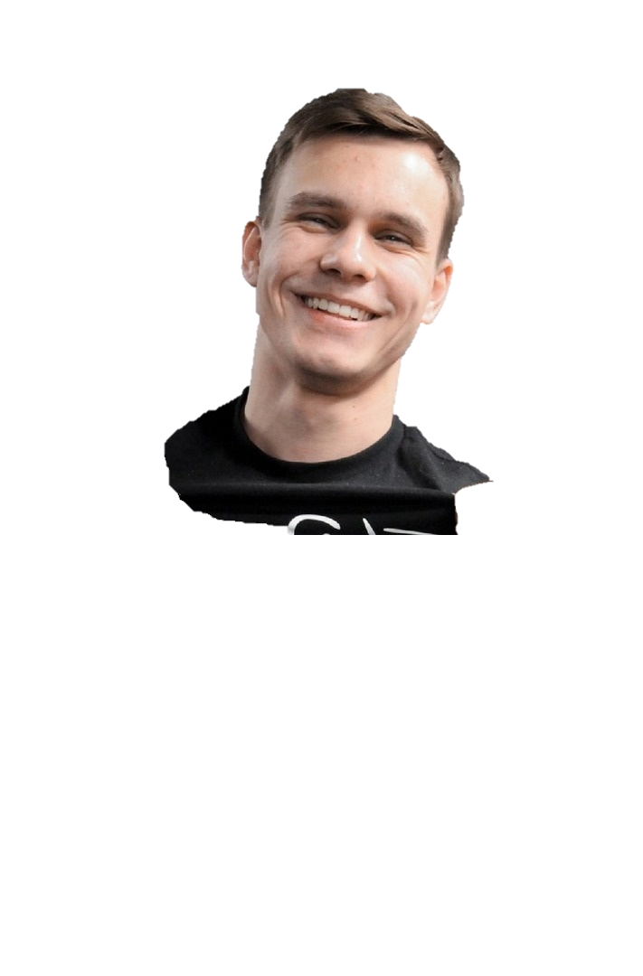
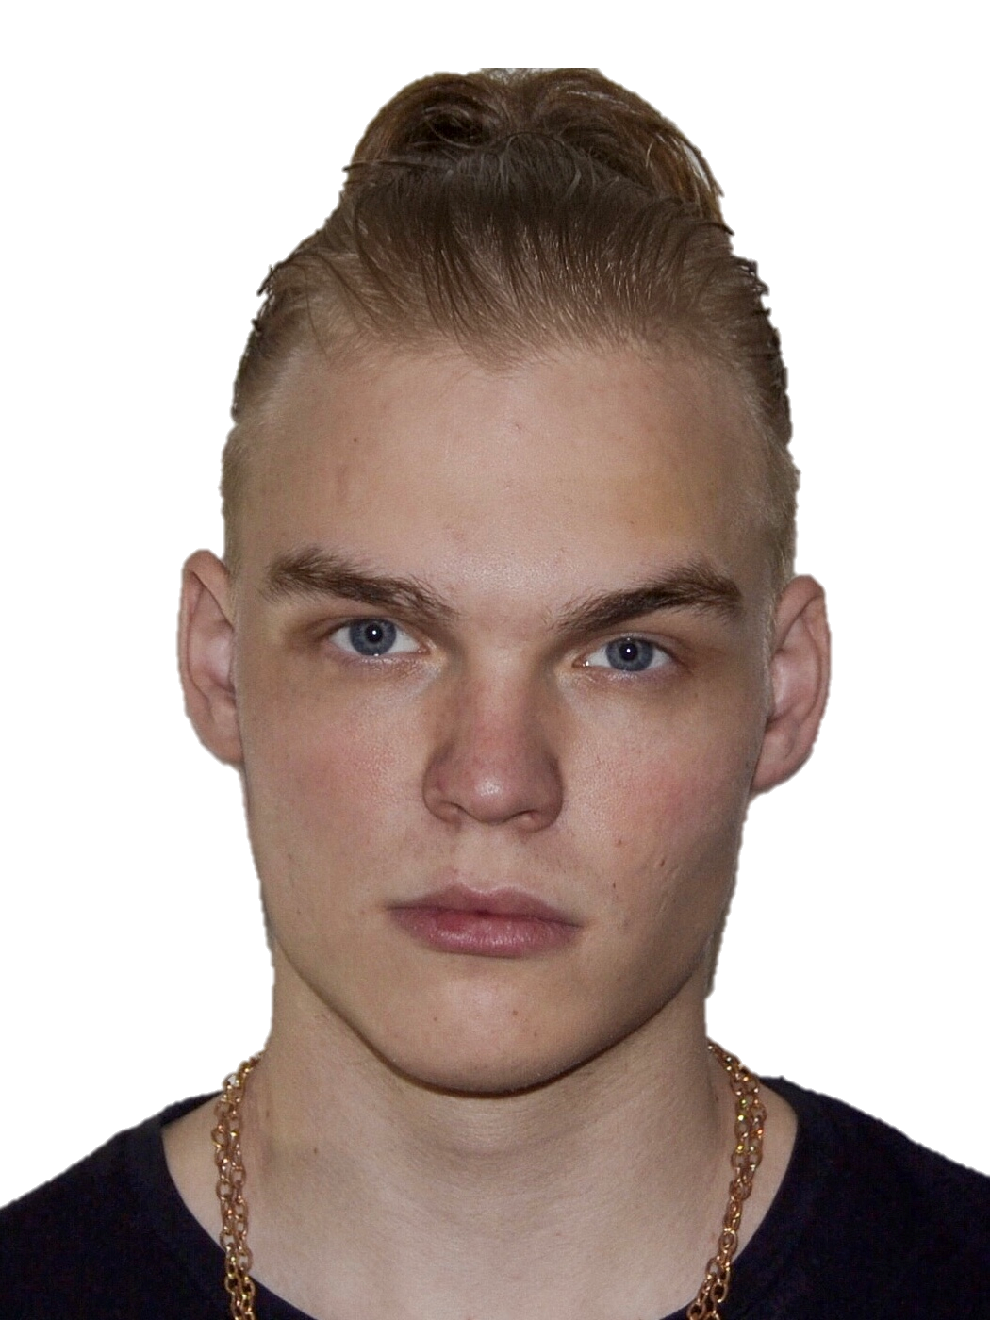
КОМАНДА

Slide 14
КОМАНДА
к
МЕХНЕЦОВ А.А.
Редактор
ФУНКЦИИ:
Редактирование документов
Наработка редакторской базы
БРАТКОВ И.И.
ЛИДЕР ПРОЕКТА
ФУНКЦИИ:
Повышение эффективности
Проекта
Управление командой
ШЕСТАКОВ М.Ю.
Редактор
ФУНКЦИИ:
Редактирование документов
Наработка редакторской базы

Slide 15
КОМАНДА
СЕРОВ А.В.
Маркетолог
ФУНКЦИИ:
Подготовка и реализация рекламной стратегии
ГОРУШКИНА Е.И.
Экономист
ФУНКЦИИ:
Осуществление экономический действий внутри проекта
ГРИЧЕНОВСКИЙ Н.С.
Таргетолог
ФУНКЦИИ:
Оптимизация и настройка рекламных предложений

Slide 16
КОМАНДА
ШИЛОВСКИЙ С.К.
Инженер
ФУНКЦИИ:
Оценивание обстановки объектов оптимизации
Укомплектовывание оборудования
СЕЛИВАНОВСКИЙ С.П.
Инженер
ФУНКЦИИ:
Отсутствуют
КАЛИНИН А.Н.
Старший инженер
ФУНКЦИИ:
Изучение рынка
Разработка сметы проекта
БОДУНОВ М.Д.
Инженер
ФУНКЦИИ:
Оценивание обстановки объектов оптимизации

Slide 17
КОМАНДА
КРЕМЛЁВА
Инженер
ФУНКЦИИ:
Консультирование
БУЛАВИНА Т.Г.
Инженер
ФУНКЦИИ:
Консультирование

Slide 18

МАРКЕТИНГОВАЯ СТРАТЕГИЯ

Slide 19
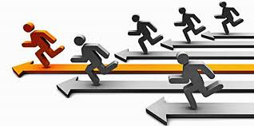
КОНКУРЕНТЫ
На данном рынке уже представлены подобные организации, которые так же предлагают решения по автоматизации освещения (например, АСУНО «Гелиос»). Однако в нашем городе (Вологда) эти системы не реализованы, поэтому для нашей команды имеется достаточное пространство для реализации.

Slide 20
ПЛАН РАБОТЫ НАД ПРОЕКТОМ
В начале нашей работы мы нацелены на детальное продумывание нашего продукта для безупречной работы, чтобы все нюансы были учтены и не оставалось необдуманных вопросов. Далее мы создание 3D модели, с которой сможем выйти на потенциальных покупателей и грамотно представить наш продукт. После чего, будет осуществлено сотрудничество и внедрение наших систем автоматизации светового оборудования в работу.

Slide 21
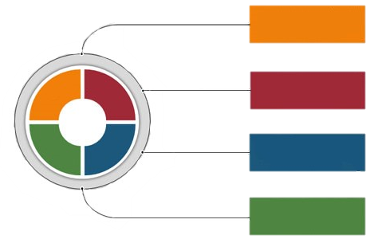

ИЗМЕРЕНИЕ РЫНКА
10 объектов
180 млн.руб
Город Вологда
83 объекта
1494 млн.руб
Вологодская область
954 объекта
17 млрд.руб
Россия
Точный подсчёт невозможен
Мир

Slide 22
СПАСИБО ЗА ВНИМАНИЕ

